Slide 1



Vítáme vás

Slide 2
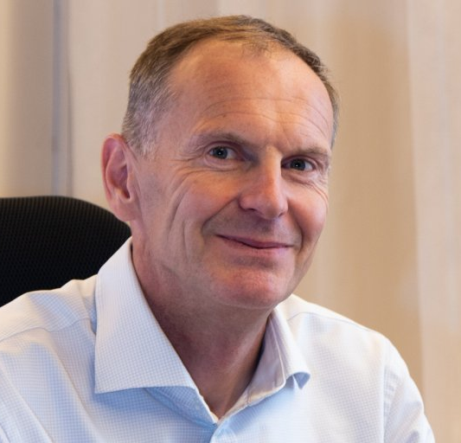
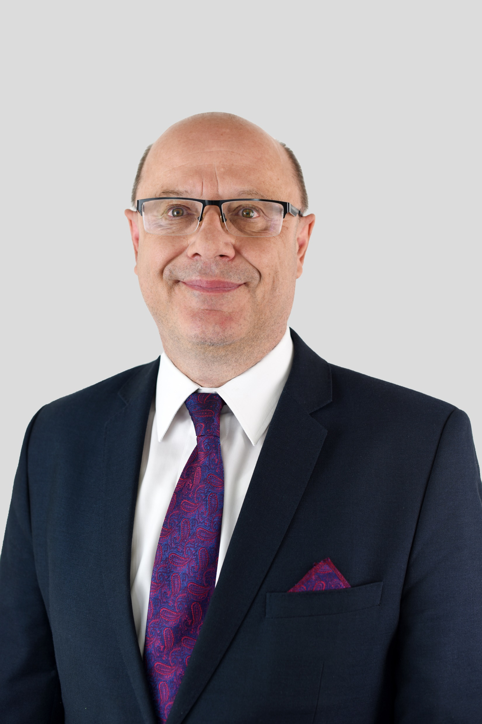
prof. MUDr. Roman Havlík, Ph.D.
Ředitel FNOL
prof. MUDr. Milan Kolář, Ph.D.
Děkan LF UP

Slide 3
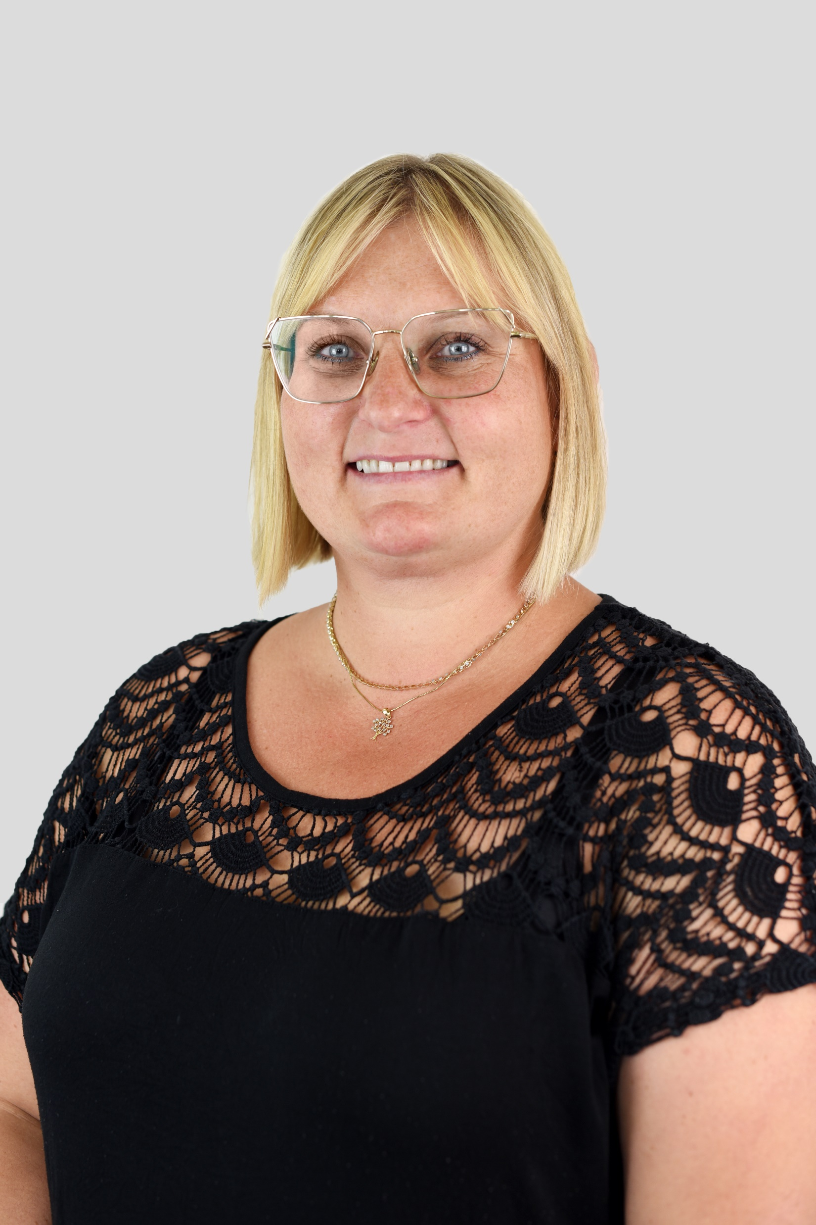
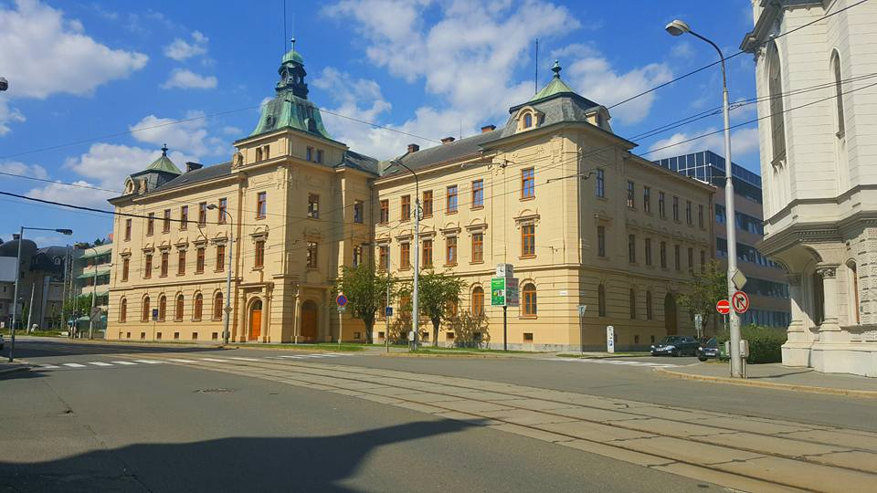
MDDr. Iva Voborná, Ph.D.
            585 859 229
            iva.voborna@upol.cz
Klinika zubního lékařství LF UP a FNOL v Olomouci
Palackého 700, 779 00 Olomouc 9
Tram zastávka – PALACKÉHO

Slide 4
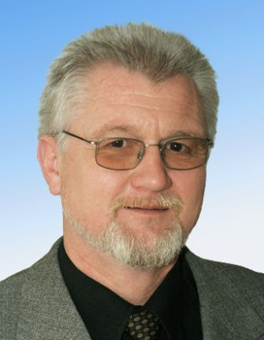
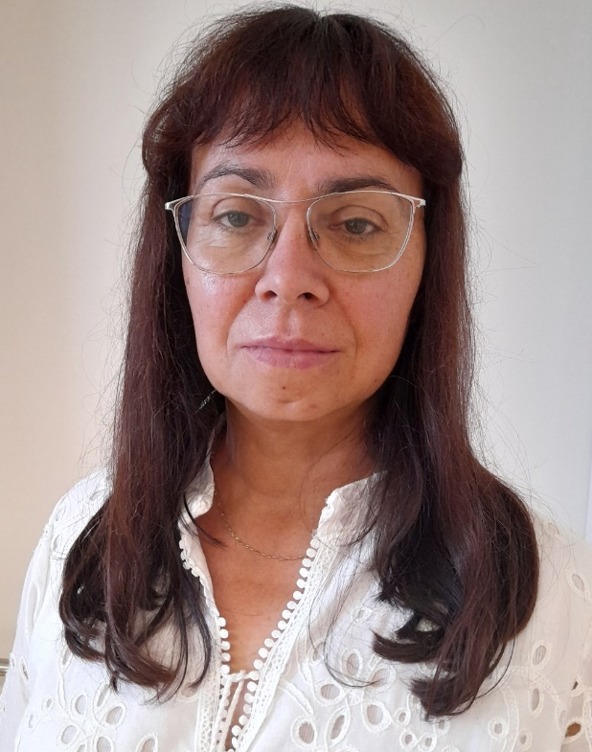
Doc. MUDr. Miloš Špidlen, Ph.D.
zástupce pro LF UP
milos.spidlen@upol.cz
Hana Svobodová
Sekretariát
585859/232
hana.svobodova@upol.cz

Slide 5
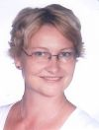
Referát 1. - 2. ročníku
Všeobecného lékařství a Zubního lékařství
Mgr. Táňa Laštůvková
tana.lastuvkova@upol.cz
585 632 014
Organizační struktura děkanátu LF UP

Slide 6
Klinika zubního lékařství LFUP a FNOL
= KZL
Boční vchod
Vchod, který je otevřen pro „východ“ do 18:00
Hlavní vchod

Slide 7
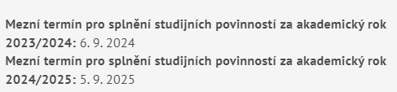
!!! PRVNÍ ROČNÍK = ŽÁDNÉ VÝJIMKY !!!
!
!

Slide 8
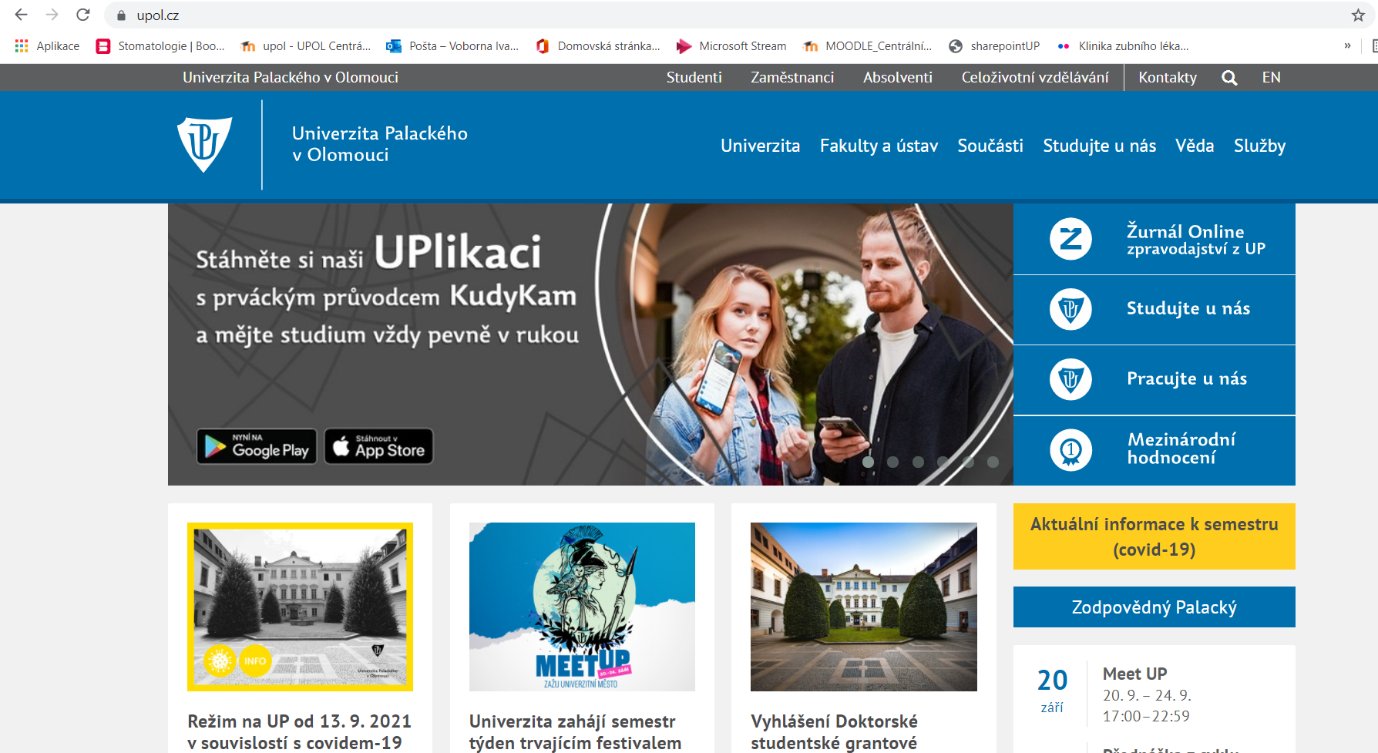
Univerzitní stránky upol.cz

Slide 9
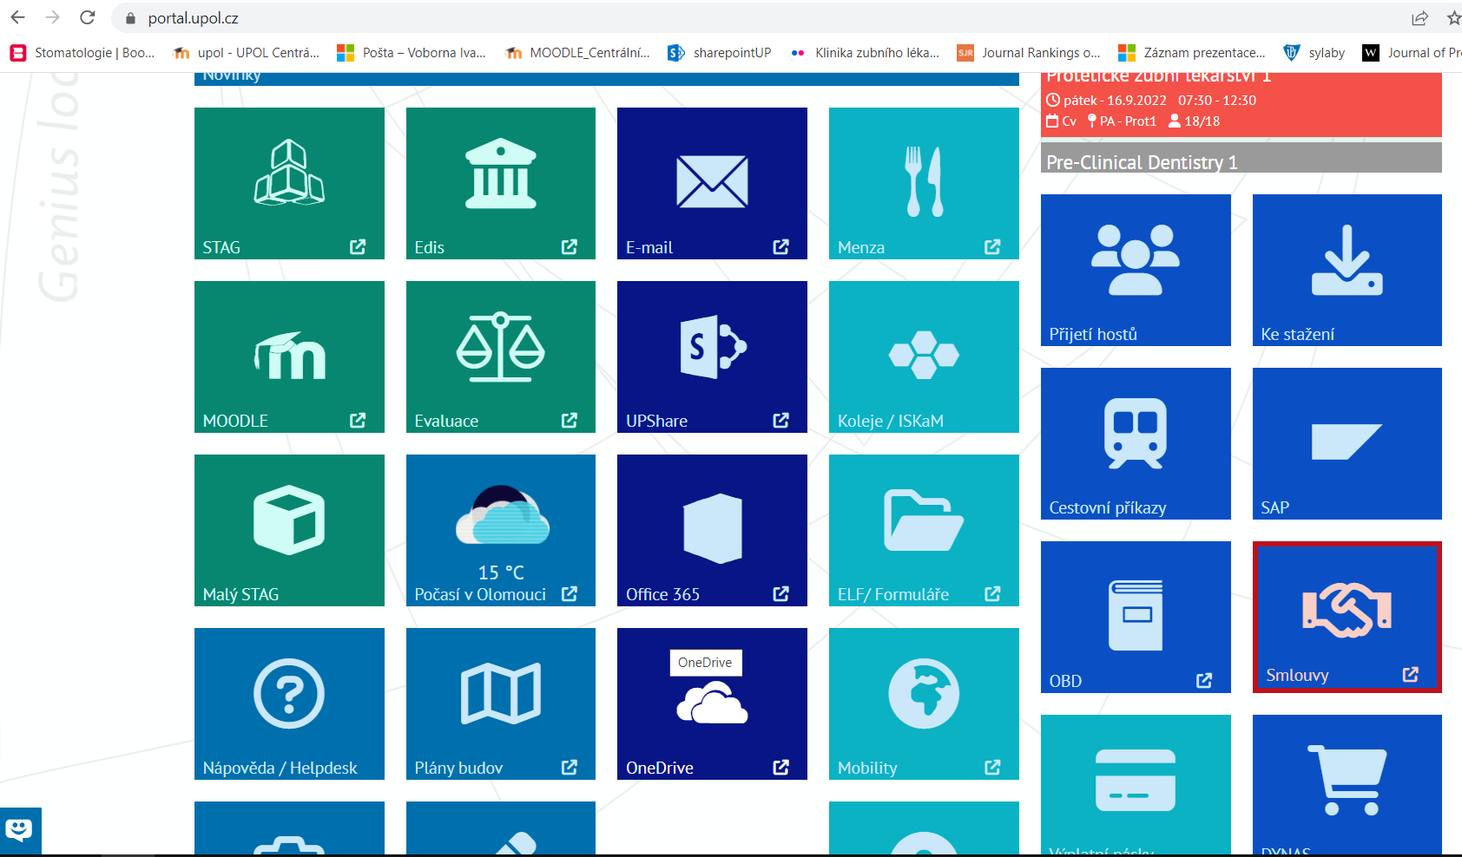

Slide 10
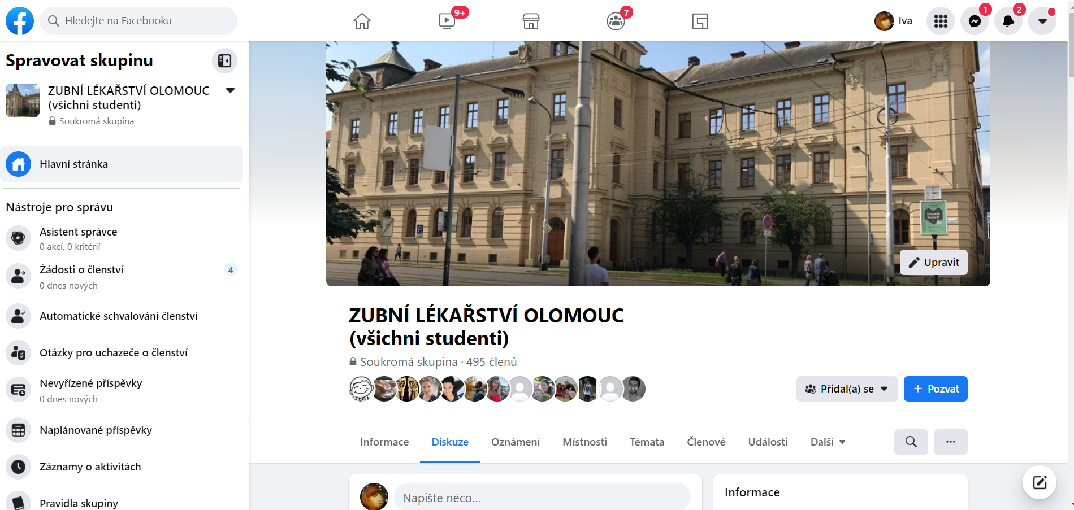
FB – ZUBNÍ LÉKAŘSTVÍ OLOMOUC soukromá skupina

Slide 11
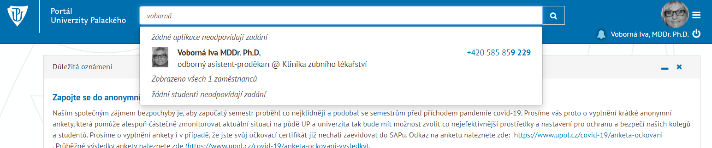
Vyhledávání v Portálu UP

Slide 12
Lékařská fakulta Univerzity Palackého
HIERARCHIE
VYUČUJÍCÍ GARANT PRODĚKANKA DĚKAN

Slide 13
Klinika zubního lékařství LFUP a FNOL
= KZL
9:30
Přednáška
Šimkův sál
KZL
Hlavní vchod

Slide 14
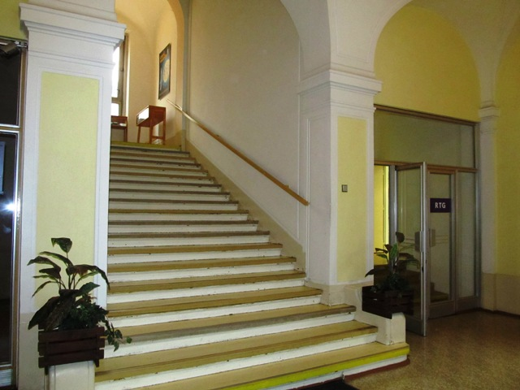
Preklinické zubní lékařství – praktická cvičení
Šimkův sál

Slide 15
OTÁZKY
???

Slide 16
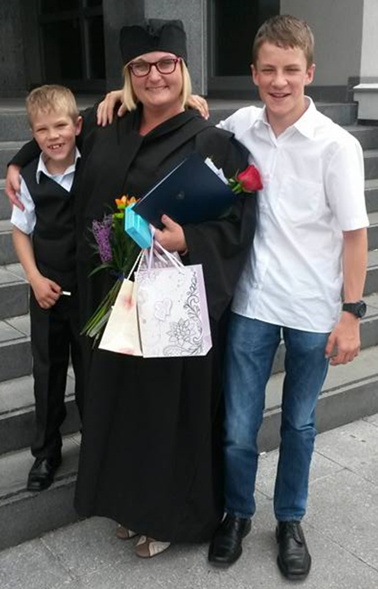
Je to náročná cesta… ale stojí to zato!

